Slide 1
„Примјери добре праксе – мотивација дјеце у продуженом боравку“
Продужени боравак ЈУ Основне школе
„Десанка Максимовић“ Станари

Slide 2
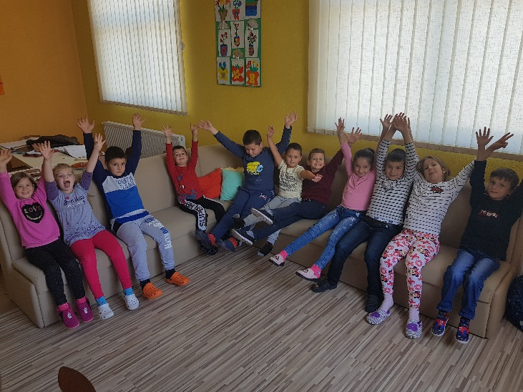
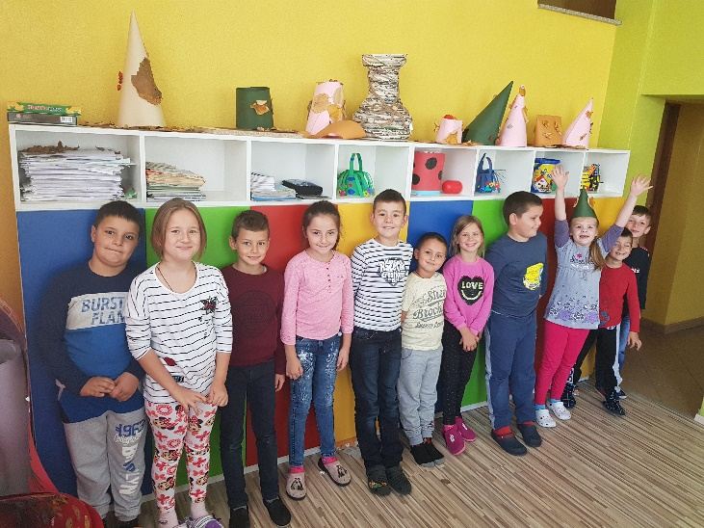
ОРГАНИЗАЦИЈА РАДА ПРОДУЖЕНОГ БОРАВКА
у ЈУ Основна школа „Десанка Максимовић“ Станари
subtitle Here

Slide 3
ПРОДУЖЕНИ БОРАВАК И ЊЕГОВЕ ПРЕДНОСТИ
Продужени боравак је организовани облик продуженог рада за ученике прве тријаде основне школе.
Подстицање индивидуалне одговорности ученика
А
Подизање нивоа опште културе ученика
Б

Slide 4
ПРОДУЖЕНИ БОРАВАК И ЊЕГОВЕ ПРЕДНОСТИ
Пружа могућност да дјеца поред редовне наставе, буду у школи још један дио дана, док су им родитељи на послу.
В
Развијање радних навика
Г
Подстицање социјализације и
прихватања међусобних разлика
Г
Д
Подизање нивоа васпитне улоге школе

Slide 5
ПРОДУЖЕНИ БОРАВАК
Огрганизација рада у школској 2018/2019. години
Број дјеце/група
Опремљеност
01
02
У текућој школској години услуге продуженог боравка у школи користи укупно 53 ученика. Они су подијељени у двије групе. Једну групу чине ученици другог разреда, а другу чини хетерогена група ученика првог и трећег разреда.
За потребе рада продуженог боравка се користи кабинет за продужени боравак који је у потпуности прилагођен потребама васпитно – образовног процеса.Ту се налази телевизор, угао - тросјед, кухиња, столови и столице као и дидактички материјал.

Slide 6
ПРОДУЖЕНИ БОРАВАК
Огрганизација рада у школској 2018/2019. години
Водитељи
Вријеме/распоред рада
03
04
Школа је за рад продуженог боравка ангажовала четири водитеља продуженог боравка. Поред наставника разредне наставе, један од водитеља је професор ликовне културе – академски сликар.
Наставни процес за ученике прве тријаде је организован искључиво у првој смјени тако да радно вријеме продуженог боравка почиње у 11.00 часова, након завршетка наставе, а траје до 17.00 часова.

Slide 7
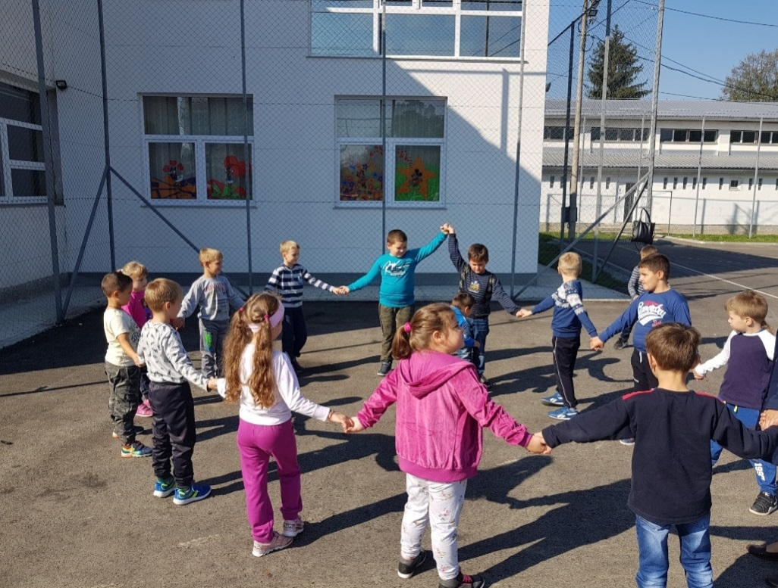
СПЕЦИФИЧНОСТИ РАДА КОД НАС
Продужени боравак – наша нова кућица
Од организације рада у учионици првог разреда до изградње намјенског објекта за услуге продуженог боравка. Саму изградњу су са огромним ишчекивањем пратили највише наши ученици. Они су доградњу школе за
продужени боравак назвали
НАША НОВА КУЋИЦА
04

Slide 8
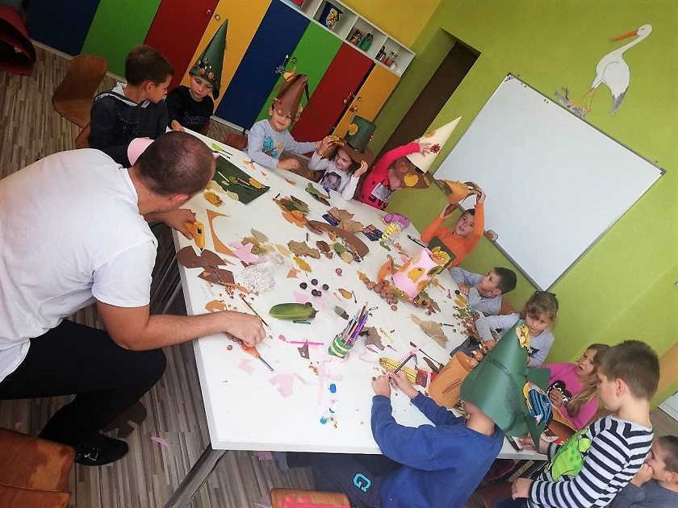
СПЕЦИФИЧНОСТИ РАДА КОД НАС
Креативност и дух умјетника
Ангажован да ради пола радног времена у продуженом боравку, присуство наставника ликовне културе се увелико осјећа при самом уласку у просторије боравка. За ученике се организују многе активности гдје, под стучним вођством, могу развијати
КРЕАТИВНОСТ.
04

Slide 9
ПЛАНИРАЊЕ И ПРИПРЕМАЊЕ ЗА РАД
Тимски рад је кључ успјешне организације рада продуженог боравка
Сарадња са родитељима
Припремање за рад
родитељи
Организовање редовних родитељских састанака, индивидуалних разговора, укључивање родитеља у рад продуженог боравка.
Организација рада и писање припрема се врше тимски на седмичном нивоу. Дневни образовни задаци се организују у складу са васпитно-образовним потребама ученика
учитељи
Стручна служба
водитељи

Slide 10
ПЛАНИРАЊЕ И ПРИПРЕМАЊЕ ЗА РАД
Тимски рад је кључ успјешне организације рада продуженог боравка
Сарадња са учитељима
Сарадња са стручном службом
родитељи
Седмични састанци са учитељима прве тријаде, увид у годишње и мјесечне планове учитеља, увид у специфичне потребе одјељења
Седмични састанци са педагогом и логопедом школе. Тимски рад у организацији васпитно – образовног процеса у продуженом боравку
учитељи
Стручна служба
водитељи

Slide 11
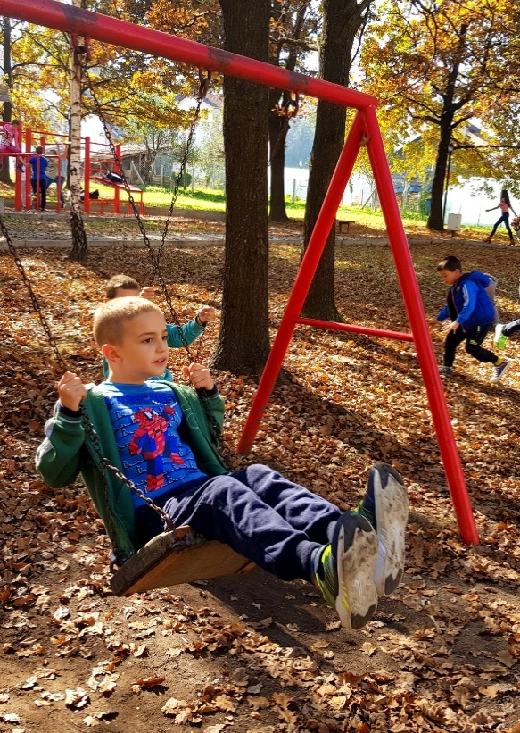
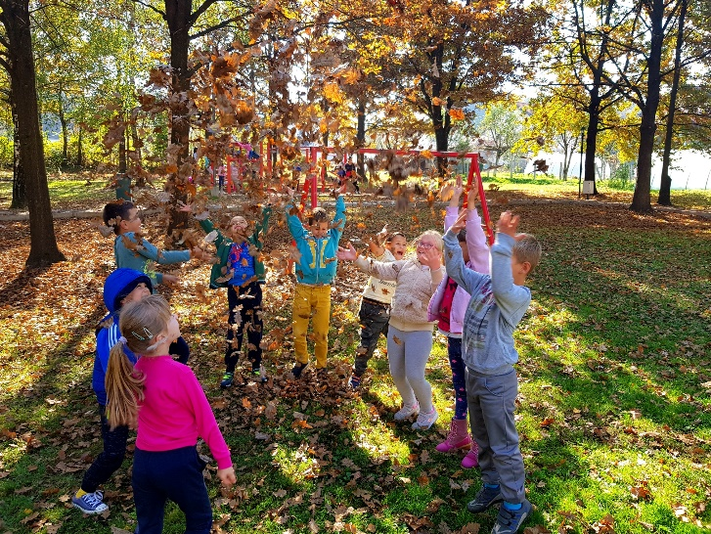
РАД ВАН КАБИНЕТА ЗА ПРОДУЖЕНИ БОРАВАК
Како бисмо допринијели динамичности и различитости боравка ученика у школи након наставе, користимо и остале расположиве просторе у кругу школе
ШКОЛСКИ ПАРК

Slide 12
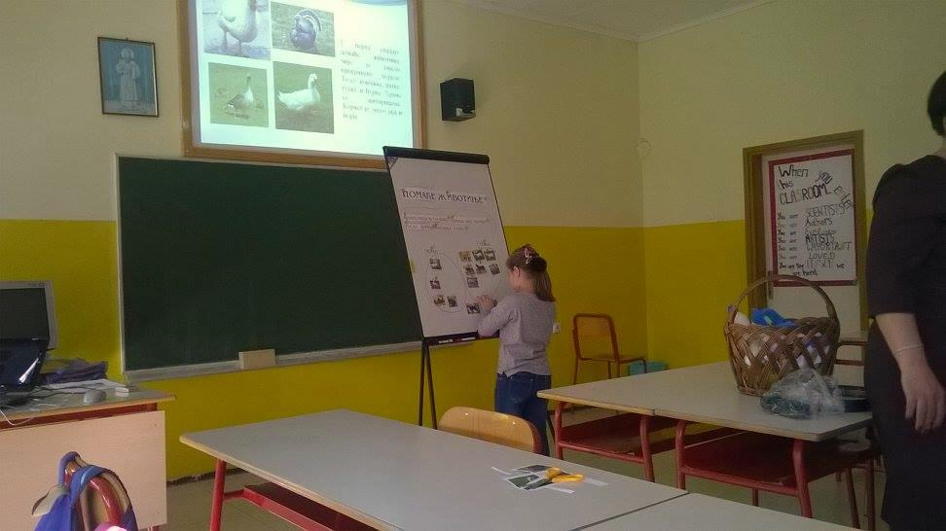
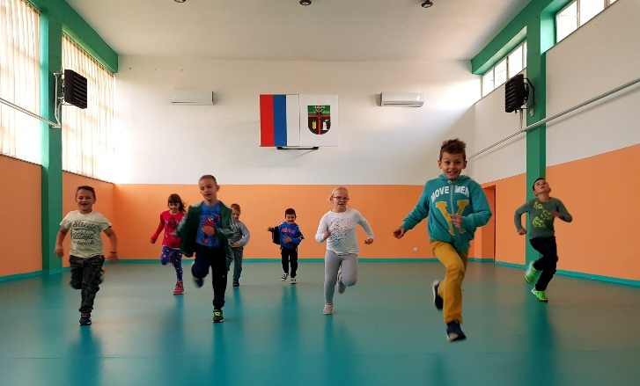
РАД ВАН КАБИНЕТА ЗА ПРОДУЖЕНИ БОРАВАК
МУЛТИМЕДИЈАЛНА УЧИОНИЦА
СПОРТСКА САЛА

Slide 13
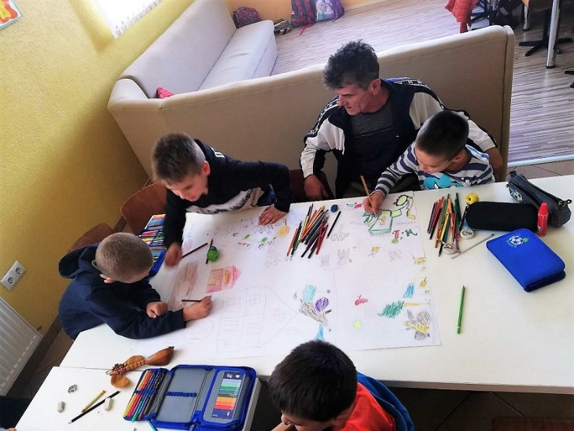
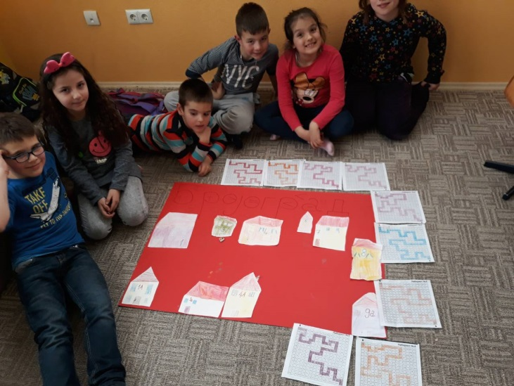
МОТИВАЦИЈА УЧЕНИКА У ПРОДУЖЕНОМ БОРАВКУ
Примјери добре праксе

Slide 14
МОТИВАЦИЈА
Појам мотивације
Елементи мотивације
се користи да би се објаснила покретачка снага, њен смјер и интензитет, упорност и квалитет понашања, посебно понашања које је усмјерено на остваривање циља.
Пажња
Релевантност
Самопоуздање
Задовољство

Slide 15
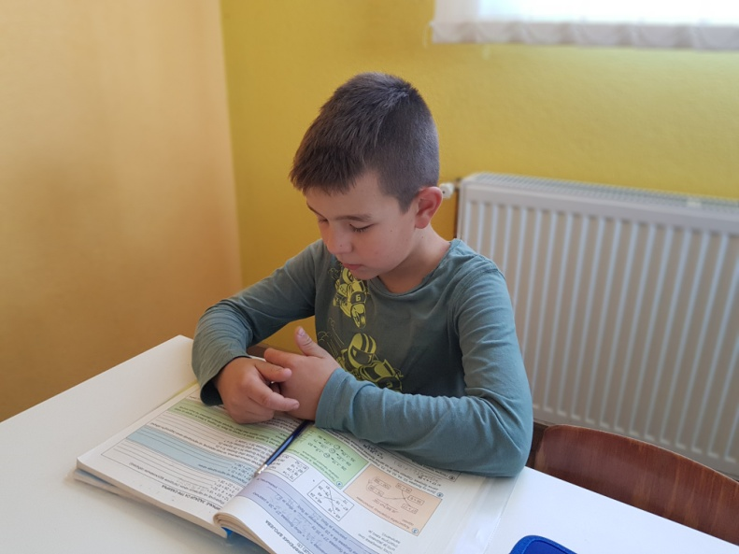
Врсте мотивације
Постоје унутрашња или интризична и спољашња или екстризична мотивација.
Када су ученицима садржаји занимљиви учиће из радозналости и неће очекивати награду и тада ученике покреће унутрашња мотивација. У случају када их покреће похвала, награда, признање и сл. говоримо о спољашњој мотивацији.

Slide 16
УСЛОВИ ЗА МОТИВАЦИЈУ
Сви наставници би вољели имати мотивисане ученике, али успјешност у том послу је велики изазов. Сврха планираних активности је да укључују разноврсне изазове за ученике и да имају реалне циљеве јер краткорочне циљеве ученици перципирају као изводљиве.

Slide 17
УСЛОВИ ЗА МОТИВАЦИЈУ
Однос према ученицима
Разноликост садржаја
Повезаност теорије и праксе
Позитивна динамика групе

Slide 18
Позитивна динамика групе
Однос према ученицима
Успоставити позитиван став према ученицима што би резултирало позитивним ставом и према садржајима
Потребно је уложити труд и створити позитивну атмосферу за рад, подстицати сваког ученика и групу

Slide 19
Повезаност теорије и праксе
Разноликост садржаја
Планиране активности је потребно обогатити разноликим садржајима. Садржаје осмишљавати на начин да сваки ученик обави одређене задатке јер то доводи до осјећаја успјеха.
Садржаје је потребно повезати са стварним животом јер то подстиче знатижељу те ученици уче брже и лакше.

Slide 20
НАША ИСКУСТВА
Почетком мјесеца марта 2018. године број ученика у продуженом боравку који су редовно користили наше услуге је почео нагло опадати или се временски период кориштења услуга скратио. Знатан број ученика је одлазио из продуженог боравка у периоду од 13.30 до 14. 30 часова.
Суочени са проблемом смањења броја корисника наших услуга схватили смо да његовом
рјешавању морамо приступити озбиљно и одговорно.
04

Slide 21
У сарадњи са стручном службом школе и
учитељицама прве
тријаде чији ученици и јесу наши корисници
дошли смо на идеју да
осмислимо седмични
распоред активности који смо назвали „Прољеће у продуженом боравку“.
Овај распоред активности поставили смо на огласну таблу ученика, у учионице ученика првог, другог и трећег разреда као и на школски интернет сајт и фејсбук страницу.
04

Slide 22
Сматрали смо да ћемо најавом активности и њиховом промоцијом постићи бољи одзив ученика у продуженом боравку.
Као носиоце појединих активности ангажовали смо наставнике предметне наставе.
Наставници су имали за задатак да обиљеже поједине значајне датуме у току школске године. Тако смо, између осталог, у просторијама продуженог боравка обиљежили Свјетски дан вода, Дан старијих особа итд.
04

Slide 23
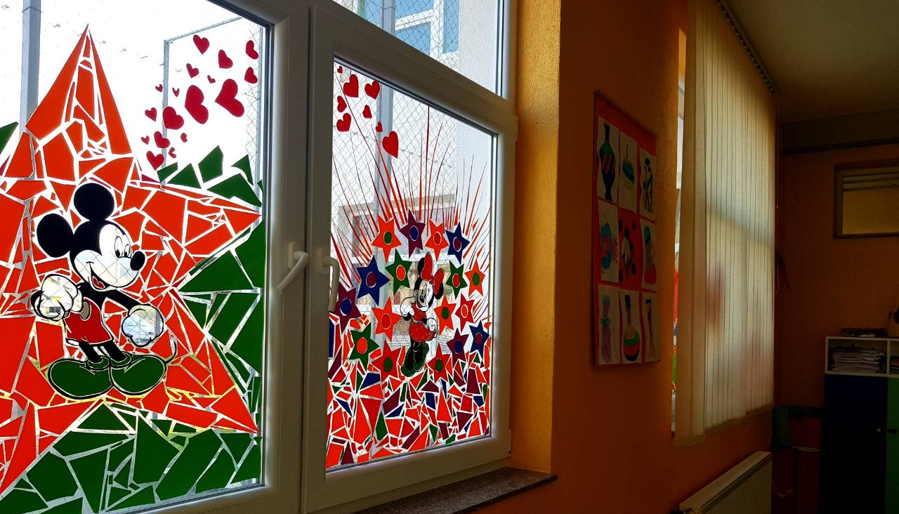
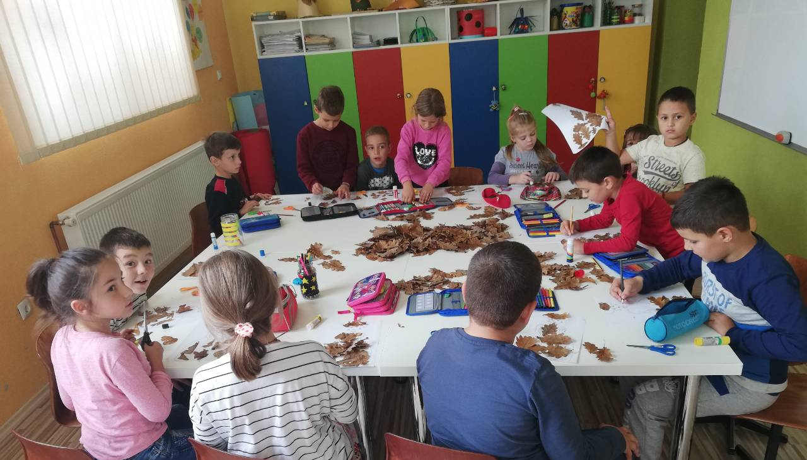
Ова активност је наишла на одобравање како ученика тако и њихових родитеља те смо ову праксу задржали и касније.
Поучени добрим искуством креирали смо низ активности вишеструко корисног и надасве мотивационог типа.

Slide 25
НАША ИСКУСТВА – ПРИМЈЕРИ ДОБРЕ ПРАКСЕ
КРЕАТИВНИ КУТАК
1.
Свакодневна активност у трајању од 45 минута у којој на задану тему ученици различитим техникама рада, користећи разноврсне материјале приказују наставне садржаје или појаве и процесе .

Slide 26
НАША ИСКУСТВА – ПРИМЈЕРИ ДОБРЕ ПРАКСЕ
КРЕАТИВНИ ЗАЛОГАЈЧИЋ
2.
Сваког уторка дјеца припремају заједнички оброк.
Активност која није уобичајена за школе привукла је пажњу како дјеце тако и родитеља. Циљ нам је да дјеца развију здравствено – хигијенске навике прилагођене њиховом узрасту.

Slide 27
НАША ИСКУСТВА – ПРИМЈЕРИ ДОБРЕ ПРАКСЕ
ШАХОВСКИ КЛУБ
3.
Од ове школске године дјеца два пута седмично имају шаховску секцију у продуженом боравку. Играње шаха подстиче развој логичког мишљења и закључивања и низ позитивних особина као што су упорност и истрајност.

Slide 28
НАША ИСКУСТВА – ПРИМЈЕРИ ДОБРЕ ПРАКСЕ
КЛУБ МАТЕМАТИЧАРА
4.
Клуб малих математичара је
активност која посебно интересује ученике. Кроз задатке забавног карактера подстичемо ученике да заволе математику и тај предмет гледају другим очима.

Slide 29
НАША ИСКУСТВА – ПРИМЈЕРИ ДОБРЕ ПРАКСЕ
ЗАБОРАВЉЕНЕ ДЈЕЧИЈЕ ИГРЕ
5.
Игре које трају деценијама и које полако падају у заборав због утицаја друштвених мрежа и видео игара, ми чувамо од заборава. Дјеца уз адекватан подстицај ипак показују да су игре које захтијвају физичку активност и комуникацију са другом дјецом природан начин њиховог функционисања.
.

Slide 30
НАША ИСКУСТВА – ПРИМЈЕРИ ДОБРЕ ПРАКСЕ
КЛУБ ЧИТАЛАЦА
6.
Користимо нашу библиотеку, посјећујемо, разговарамо са библиотекаром и читамо. Некада заједно, што подразумијева да су дјеца пажљиви слушаоци, а јесу ако им је угодан амбијент или самостално, у вријеме активног одмора.
.

Slide 31
НАША ИСКУСТВА – ПРИМЈЕРИ ДОБРЕ ПРАКСЕ
ШКОЛА СЛИКАЊА
7.
Предност је да дјеца тог узраста раде са академским сликаром . Дјеца су изузетно заинтересована јер су им приближене сликарске технике као што су акварел, мозаик и цртање графиком.
.

Slide 32
ХВАЛА НА ПАЖЊИ!

